Slide 1
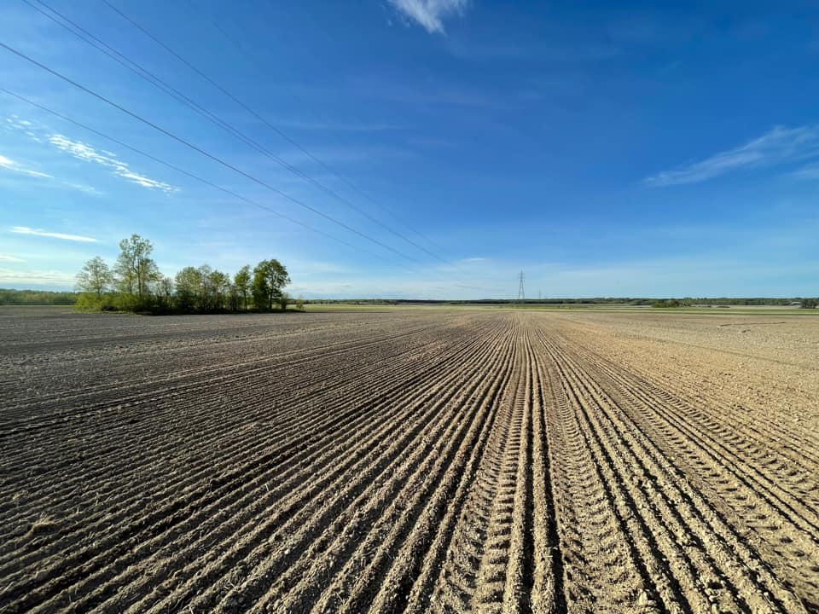
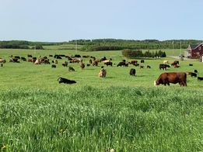
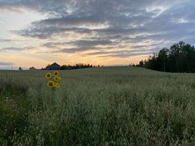
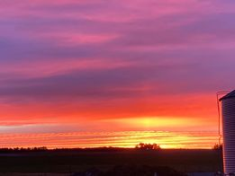
Vivre le stress dans le stress
Pierre Rhéaume

Slide 2
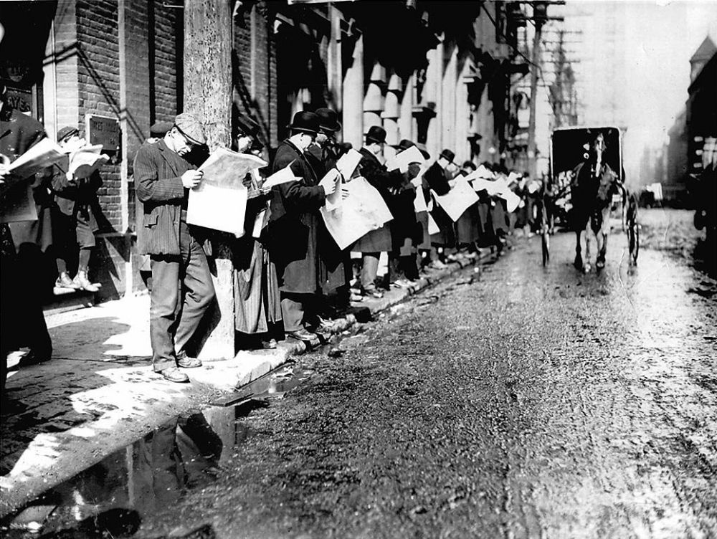
Pour communiquer il faut quelqu’un qui écoute

Slide 3
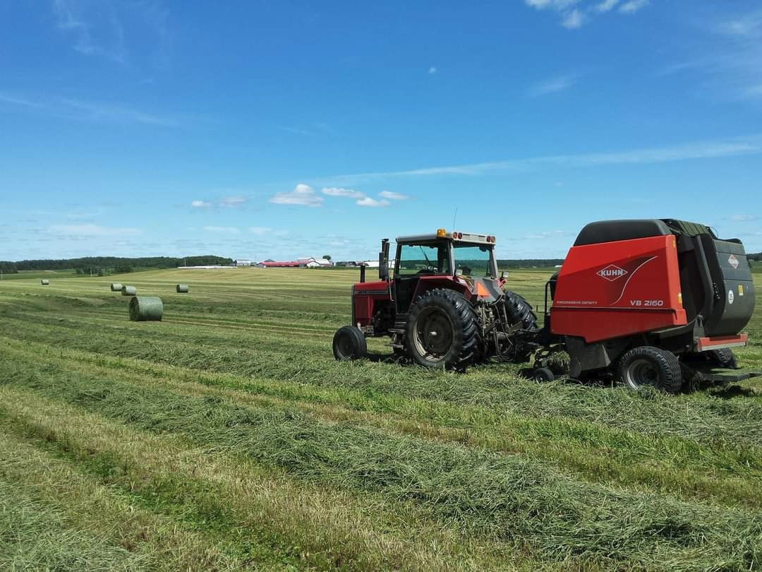
Pour communiquer il faut quelqu’un qui écoute Le stress de douter
La place de l’agriculture dans les médias
Les médias
- Les médias nationaux
- Les médias agricoles
- Les médias régionaux
- Les médias sociaux

Slide 4
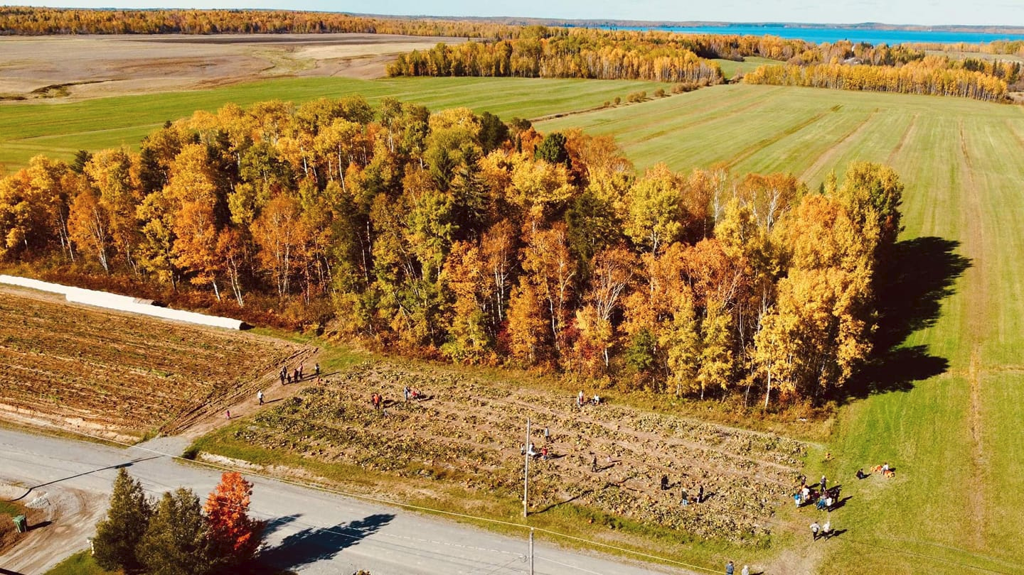

Slide 5
Les médias et l’état d’urgence Finalement on vit beaucoup la même chose
De nos jours tout le monde est dans l’urgence
Les médias aussi… comme vous, nous!
Il y a la pression du manque de temps.
La perte de revenus publicitaires.
La diminution du nombre de salles de presse et de journalistes.
Il faut aussi faire preuve d’empathie, sans tomber dans la naïveté.
Oui à la transparence, mais pas jusqu’à la nudité.

Slide 6
Les médias et l’entrevue Un exemple de contrôle de son stress
Est-ce que vous avez le droit d’avoir les questions avant: oui!
Mais… s’il est pressé par le temps et ses patrons, il peut faire le choix d’appeler ailleurs.
Un journaliste lors d’une demande d’entrevue a toujours une intention… tout comme vous. Il faut apprendre à le deviner avec le temps avec de bonnes questions.
N’oubliez pas surtout que la plupart des médias n’ont pas de journalistes qui couvrent l’agriculture et qu’ils n’ont aucune idée du P5, de l’intra-quota, etc.
On garde ça simple.
On respire.

Slide 7
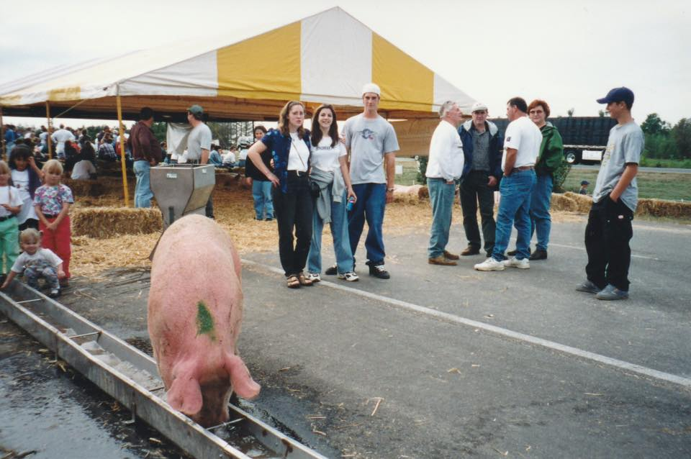
Gestion de crise
Tu es en gestion de crise? Seulement trois options:
- Tu mens
- Tu gagnes du temps
- Tu dis la vérité
Sur les réseaux sociaux, comme dans ta vie,
tu as deux choix:
- Saturation
- Hibernation

Slide 8
Gestion de crise
Au lieu de foncer dans le tas avec la devise: Dans le doute, le gaz au boutte, prenez un peu de temps. Il y en a toujours du temps.
Concentrez-vous sur l’enjeu.
Si c’est pour une longue durée ou 24 heures?
Choisissez un message.
Qui va le transmettre.
Quand?
Et rappelez-vous toujours que demain, il y en aura une autre, concernant quelqu’un d’autre.

